Slide 2
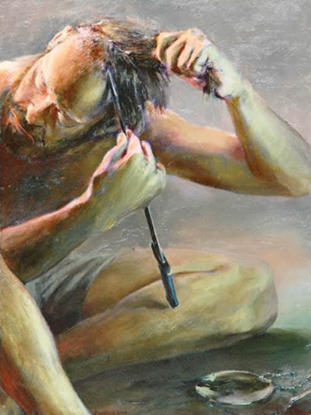
Un cuţit tăios
1."Iar tu, fiul omului, ia-ţi un cuţit tăios, ia-ţi un brici de bărbierit şi-l trece pe capul tău şi pe barba ta; apoi ia o cumpănă cu talgere şi împarte părul în trei părţi:
2. O treime să o arzi cu foc în mijlocul cetăţii, după ce se vor împlini zilele împresurării; o altă treime s-o iei şi s-o toci cu cuţitul în împrejurimile cetăţii; iar cealaltă treime s-o spulberi în vânt, şi eu voi trage sabia în urma lor.

Slide 3
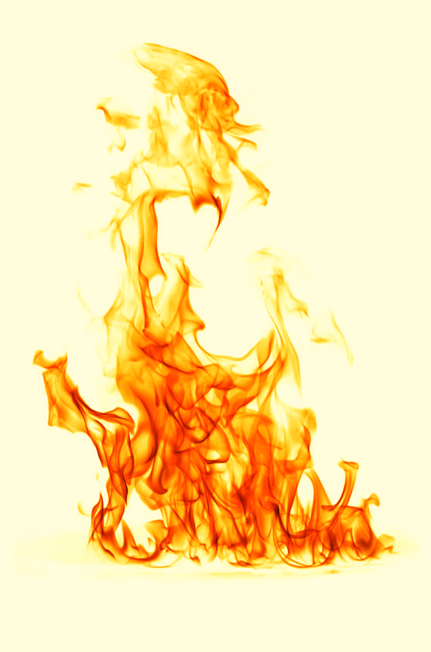
3. Să opreşti însă din părul acela puţine fire şi să le legi în poala hainei tale.
4. Apoi să iei câteva fire, să le arunci în foc şi să le arzi. Din acestea va izbucni foc împotriva întregii case a lui Israel.
5. Apoi vei zice către casa lui Israel: Aşa grăieşte Domnul Dumnezeu: Acesta este Ierusalimul, pe care Eu l-am pus în mijlocul neamurilor şi al ţărilor dimprejur.
6. Dar el s-a răzvrătit împotriva hotărârilor Mele mai mult decât neamurile şi împotriva legilor Mele mai mult decât ţările care îl înconjoară, căci el a lepădat legile Mele şi poruncile Mele nu le-a urmat.
Să le arunci în foc şi să le arzi

Slide 4
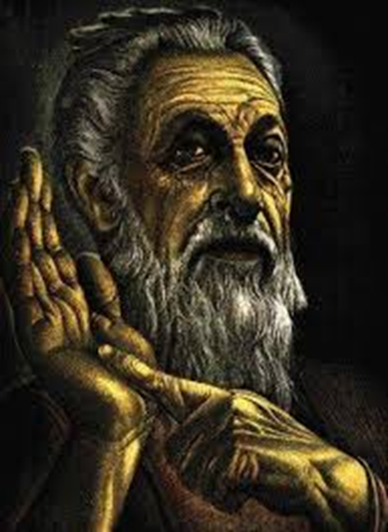
7. De aceea aşa zice Domnul Dumnezeu: Pentru că tu ai înmulţit nelegiuirile mai mult decât neamurile dimprejurul tău şi poruncile Mele nu le urmezi, nici nu împlineşti legile Mele, ba nici după legile neamurilor celor dimprejurul tău nu te porţi,
8. De aceea aşa zice Domnul Dumnezeu: Iată, Eu vin împotriva ta şi în mijlocul tău voi rosti osânda ta, în fala neamurilor.
9. Pentru toate spurcăciunile tale îţi voi face ceea ce niciodată n-am făcut până acum şi nici nu voi mai face niciodată.
Profetul Iezechiel

Slide 5
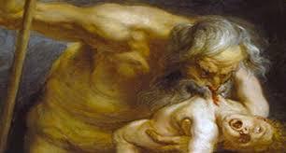
Părinţii îşi vor mânca pe copii
10. De aceea părinţii îşi vor mânca pe copii în mijlocul tău şi copiii îşi vor mânca părinţii lor; voi aduce asupra ta osândă şi toate rămăşiţele tale le voi spulbera în toate vânturile,
11. Pentru că tu ai spurcat locaşul Meu cel sfânt cu toţi idolii tăi şi cu toate ticăloşiile tale, de aceea zice Domnul Dumnezeu: Precum este adevărat că Eu sunt viu, tot aşa este de adevărat că te voi micşora, ochiul Meu nu te va cruţa şi nici nu te va milui.

Slide 6
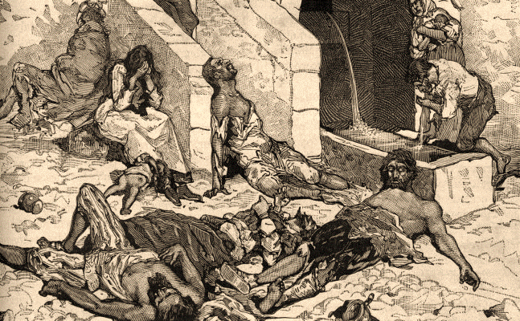
Locuitorii tăi vor muri de ciumă
12. O treime din locuitorii tăi vor muri de ciumă şi vor pieri de foame în mijlocul tău; o treime din ei vor cădea de sabie în împrejurimile tale; şi cealaltă treime o voi împrăştia în toate vânturile şi voi trage sabia în urma lor.
13. Aşa-Mi voi împlini mânia, Îmi voi potoli urgia Mea cu ei şi Mă voi răzbuna; şi când se va săvârşi urgia Mea asupra lor, vor cunoaşte că Eu, Domnul, am grăit în râvna Mea.
14. Pustietate te voi face şi de ocară între popoarele cele dimprejurul tău şi în faţa tuturor trecătorilor.

Slide 7
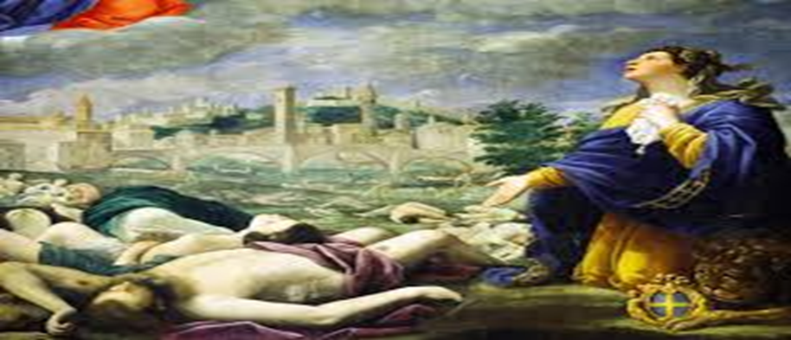
Foametea
15. Vei fi de râs şi de batjocură, de pildă şi de groază la popoarele cele dimprejurul tău, când voi săvârşi asupra ta judecăţile Mele cu mânie, cu urgie şi cu pedepse aspre: Eu, Domnul, am zis aceasta.
16. Când voi slobozi împotriva voastră săgeţile cele ucigătoare ale foametei, care vor semăna moartea, când le voi slobozi spre pieirea voastră şi voi întări foametea între voi şi voi zdrobi tot paiul de grâu,
17. Eu voi trimite împotriva voastră foametea şi fiare rele care te vor lipsi de copii; ciumă şi sânge vor trece peste tine şi sabie voi aduce împotriva ta: Eu, Domnul, grăiesc acestea".

Slide 8
Când sufletul nostru este în întregime îndreptat spre Dumnezeu... toate întrebările încetează... Nu mai există decât o întrebare... Cum să dobândim pe Duhul Sfânt în noi şi să-L păstrăm...!
Profesor Gheorghe Donea
donea_gheorghe@yahoo.com

